Slide 1
MACHINE LEARNING CASE STUDY
Credit Card
Fraud Detection
신용카드 사기 거래 탐지
담당 | 염윤호
작성일 | 2026. 9. 2

Slide 2
AGENDA
01
프로젝트 개요
05
모델링 & 샘플링 전략
02
탐색적 데이터 분석
06
파이프라인 & 성능 검증
03
결과 지표 정의
07
모델별 비교
04
데이터 전처리
08
종합 결론

Slide 3
3.1 프로젝트 개요
28개의 PCA 변환 변수(V1~V28)와 거래 시각(Time), 거래 금액(Amount)으로 사기 거래 여부(Class)를 예측하는 이진 분류 문제. 담당 모델은 RandomForest + SMOTE이며, 임곗값을 재현율 중심으로 조정한 것이 최종 채택안이다.
284,807
31
0.173%
0건
전체 거래 건수
컬럼 수 (Time+V1~V28+Amount+Class)
사기(Class=1) 비율
결측치

Slide 4
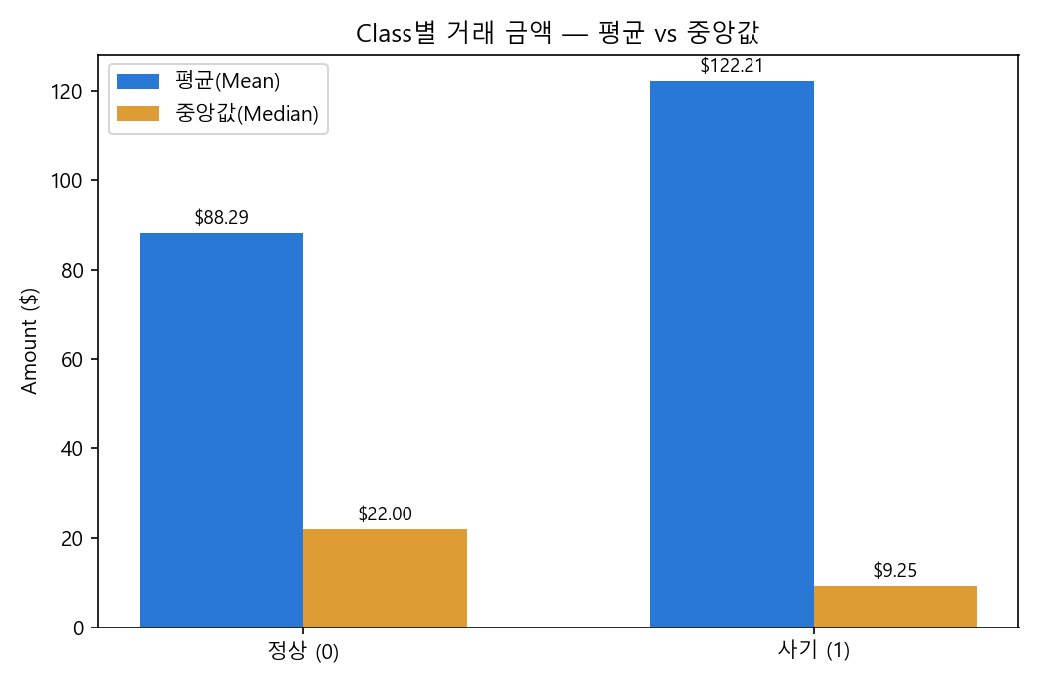
3.1 EDA — 거래 금액 분포 (Amount)
• 평균 $88.35 > 중앙값 $22.00 — 오른쪽 꼬리 분포 (왜도 16.98)
• 사기 거래: 평균 $122.21(+38%) vs 중앙값 $9.25(-58%)
• 소액 "테스트 결제"와 일부 고액 사기가 공존하는 양극화 구조
• → Amount에 log1p 변환 적용 근거 (§3.3)

Slide 5
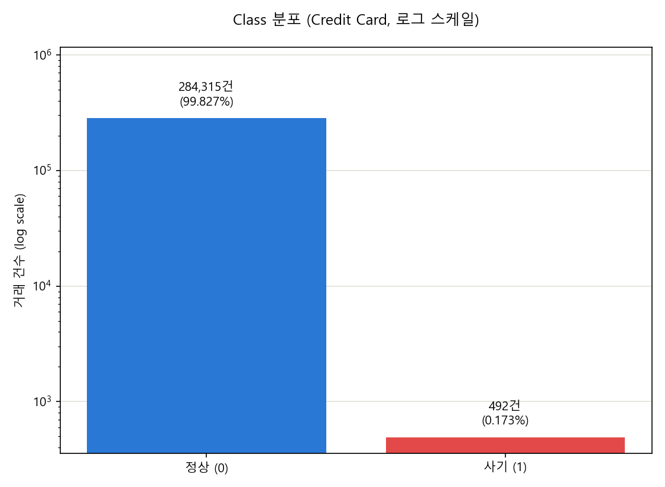
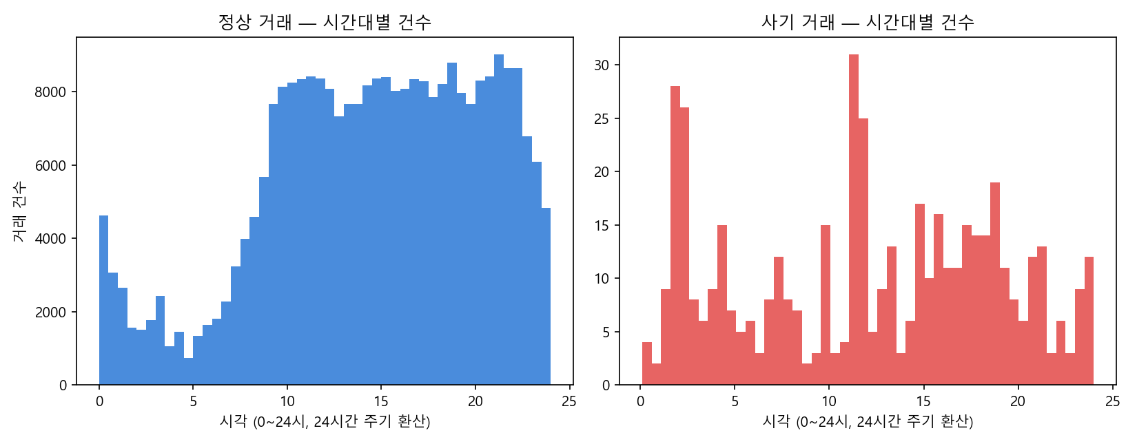
3.1 EDA — 클래스 불균형과 시간대 패턴
정상 284,315건(99.827%) vs 사기 492건(0.173%) — 약 578:1
새벽 0~6시 사기 비중 25.20% vs 정상 8.37% — 약 3배

Slide 6
3.2 결과 지표 정의
지표 | 정의 | 이 데이터에서의 역할
Recall (재현율) | 실제 사기 중 모델이 찾아낸 비율 | 최우선 지표 — 놓친 사기는 금전 손실
Precision (정밀도) | 사기로 예측한 것 중 실제 사기 비율 | 너무 낮으면 정상 거래 차단 급증
F1-Score | 정밀도·재현율의 조화평균 | 재현율 편중을 견제하는 균형 지표
ROC-AUC | 전체 임곗값 TPR-FPR 트레이드오프 | 모델 판별력 비교 (단독 과대평가 위험)
AUPRC | Precision-Recall 곡선의 면적 | 극단적 불균형에서 ROC-AUC를 보완하는 핵심 지표
이 프로젝트의 핵심 의도 — 정밀도와 재현율 중 재현율을 우선한다

Slide 7

3.2 왜 재현율(Recall)을 우선하는가
카드 사기를 놓치면(FN) 그대로 금전 손실이지만, 정상 거래를 오탐지(FP)해도 고객 확인 연락 정도의 비용에 그친다 — 그래서 FN을 줄이는 방향으로 임곗값을 조정한다.
정상 예측
TRUE NEGATIVE
오탐지
FALSE POSITIVE
문제 없음 — 정상 거래를 정상으로 정확히 판별
정상을 사기로 오판 — 고객 재확인 비용(상대적으로 작음)
탐지 실패
FALSE NEGATIVE
탐지 성공
TRUE POSITIVE
사기를 정상으로 오판 — 그대로 금전 손실
사기를 사기로 정확히 판별 — Recall의 분자

Slide 8
3.3 데이터 전처리 & 클리닝
처리 | 내용 | 근거
Time 제거 | 거래 순번성 정보, 사기 여부와 직접 관련 없음 | 노이즈 제거
Amount 로그 변환 | log1p(Amount) → Amount_Scaled 컬럼 추가 | 왜도 16.98 → 0.16로 완화
V14 이상치 제거 | 사기(Class=1) 데이터의 V14 IQR×1.5 범위 밖 값 제거 | 상관관계 상위권 변수의 잡음 축소
train/test 분할 | 7:3, stratify=y | 0.173% 비율을 양쪽 세트에 동일하게 유지

Slide 9
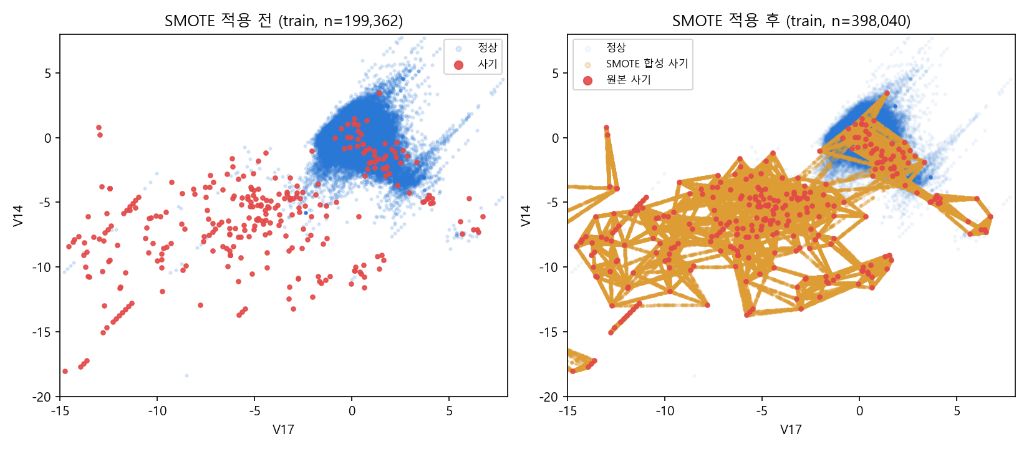
3.5 왜 리샘플링이 필요한가 — 샘플링 전략 3종
기법 | 방식 | 학습 데이터 변화
언더샘플링 | 정상 거래를 사기 건수만큼 무작위로 축소 | 199,362건 → 684건 (342/342)
SMOTE (채택) | 사기 샘플 주변에 합성 데이터 생성해 오버샘플링 | 199,362건 → 398,040건 (199,020/199,020)
SMOTE-ENN | SMOTE 이후 경계가 모호한 샘플을 ENN으로 추가 제거 | 199,362건 → 397,717건 (199,020/198,697)
SMOTE는 정상 거래 정보를 버리지 않으면서 사기 샘플을 원본의 약 582배로 증강
채택: SMOTE — 언더샘플링은 정상 정보 손실 과다, SMOTE-ENN은 SMOTE 대비 이점 미미 (§3.6.4)

Slide 10
3.5 GridSearchCV 튜닝 — RandomForest
Best Params: n_estimators=1000, max_depth=None, min_samples_leaf=1 → CV ROC-AUC 0.9811
n_estimators | max_depth | min_samples_leaf | CV ROC-AUC | 순위
1000 | None | 1 | 0.9811 | 1
1000 | 16 | 3 | 0.9810 | 2
1000 | None | 3 | 0.9806 | 3
1000 | 16 | 1 | 0.9806 | 4
300 | 16 | 3 | 0.9802 | 5
300 | 16 | 1 | 0.9792 | 6
300 | None | 3 | 0.9791 | 7
300 | None | 1 | 0.9761 | 8
8개 조합의 CV ROC-AUC가 0.9761~0.9811에 밀집 — 구조적 파라미터보다 임곗값 조정에 튜닝 자원 집중 (§3.6.2)

Slide 11
3.6 파이프라인 요약
Time 제거·Amount 로그변환부터 임곗값 조정까지, RandomForest + SMOTE 채택 파이프라인의 전체 흐름이다.
STEP 1
STEP 2
STEP 3
STEP 4
STEP 5
STEP 6
전처리
데이터 분할
이상치 제거
SMOTE
모델 학습
임곗값 조정
Time 제거
Amount log1p
train/test 7:3
(stratify)
V14 IQR×1.5
개별 제거
train에만
오버샘플링
RandomForest
(n=1000)
재현율 우선
(0.305)

Slide 12
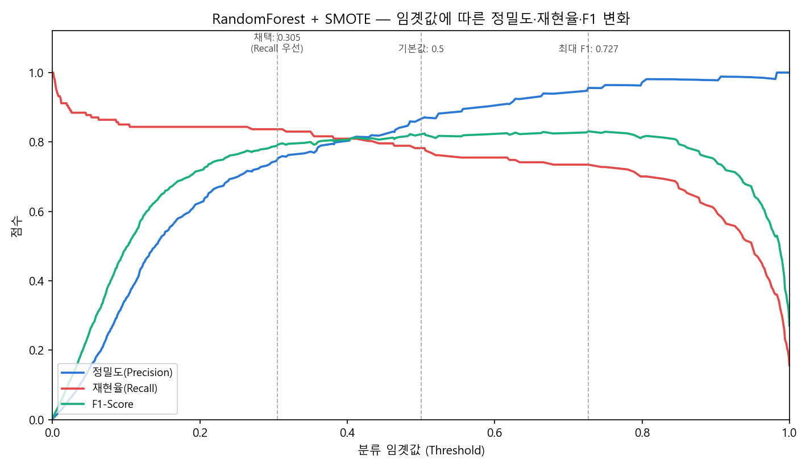
3.6 성능 지표 결과 — RandomForest + SMOTE
임곗값 | Accuracy | Precision | Recall | F1 | ROC-AUC | AUPRC
0.500 (기본값) | 0.9994 | 0.8712 | 0.7823 | 0.8244 | 0.9854 | 0.8314
0.727 (최대 F1) | - | 0.9558 | 0.7347 | 0.8308 | 0.9854 | 0.8314
0.305 (채택) | 0.9992 | 0.7500 | 0.8367 | 0.7910 | 0.9854 | 0.8314
채택 임곗값(0.305): TN=85,254 · FP=41 · FN=24 · TP=123 — 테스트셋 사기 147건 중 123건(84%) 탐지
최대 F1(0.727)은 재현율 0.7347에 그쳐 39건을 놓친다. 임곗값을 0.305로 낮추면 F1은 5.9%p 낮아지지만 재현율은 0.8367로 올라 놓치는 사기가 24건까지 줄어든다 — 정밀도는 0.9558→0.7500으로 하락하지만, 오탐지(FP) 비용이 탐지 실패(FN) 비용보다 훨씬 작다는 원칙에 부합한다.

Slide 13
3.6 모델별 비교 (SMOTE 적용)
모델 | Accuracy | Precision | Recall | F1 | ROC-AUC | AUPRC | 비고
LightGBM | 0.9994 | 0.8731 | 0.7959 | 0.8327 | 0.9720 | 0.8342 | GridSearchCV 튜닝
XGBoost | 0.9993 | 0.8276 | 0.8163 | 0.8219 | 0.9771 | 0.8350 | 기본 파라미터
RandomForest (채택) | 0.9992 | 0.7500 | 0.8367 | 0.7910 | 0.9854 | 0.8314 | 임곗값 0.305 조정
GradientBoost | 0.9993 | 0.8438 | 0.7347 | 0.7855 | 0.9749 | 0.6687 | 임곗값 0.9844 조정
LogisticRegression | 0.9994 | 0.8550 | 0.7619 | 0.8057 | 0.9675 | 0.7024 | 임곗값 최적화
RandomForest 채택 근거: ROC-AUC 최고(0.9854) + 재현율 최고(0.8367) — AUPRC는 XGBoost·LightGBM이 근소하게 높지만(0.003~0.004) 이 프로젝트의 '재현율 우선' 목표에는 RandomForest가 최적이다.

Slide 14
3장 종합 결론
①
언더샘플링·SMOTE·SMOTE-ENN 중 정상 거래 정보를 보존하는 SMOTE가 정밀도-재현율 균형이 가장 좋았다
②
SMOTE 적용 후 5개 모델을 비교한 결과 RandomForest가 ROC-AUC(0.9854)와 임곗값 조정 여지에서 가장 우수했다
③
최대 F1 임곗값(0.727) 대신 재현율 우선 임곗값(0.305)을 채택해 테스트셋 사기 147건 중 123건(84%)을 탐지하고 손실을 24건까지 줄였다
오탐지 비용 < 탐지 실패 비용 — 하나의 원칙을 일관되게 적용한 결과

Slide 15
CREDIT CARD FRAUD DETECTION
감사합니다
MACHINE LEARNING CASE STUDY
서울특별시 · ML 종합보고서 4차 · 3장 Credit Card Fraud Detection · 담당 염윤호

